Slide 1
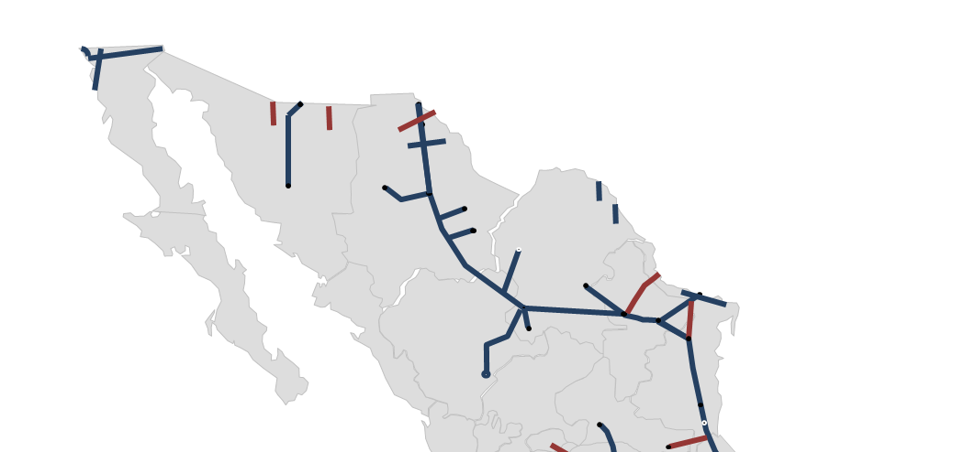
Puntos de internación y de exportación
Mexicali
Los
Algodones
Otay
Nogales
Agua
Prieta
Naco
Cd. Juárez
Gloria a Dios
Acuña
Ensenada (ECA)
Piedras
Negras
Cd. Mier-
Monterrey
Reynosa (Tetco)
Argüelles
Reynosa (Tennessee)
Río Bravo
Terminal de Almacenamiento GNL
Punto de importación y exportación
Terminal de Altamira
Punto de importación
Punto de exportación
Fuente: CRE, con base en información de importadores y exportadores

Slide 2
Balance de comercio exterior de gas natural
enero 2007 – junio 2015
Fuente: CRE, con base en información de importadores, exportadores y Sener
Nota: Esta información se actualiza trimestralmente

Slide 3
Importaciones y exportaciones trimestrales
Sector privado vs. PGPB
1 T 2007 – 2T 2015
Fuente: CRE, con base en información de importadores, exportadores y Sener
Nota: Esta información se actualiza trimestralmente
M = Importación X = Exportación

Slide 4
Balance de comercio exterior
Sector privado vs. PGPB
enero 2007 – junio 2015
Fuente: CRE, con base en información de importadores, exportadores y Sener
Nota: Esta información se actualiza trimestralmente

